Slide 1
Einführung zum Studium der Katholischen Theologie an der Ludwig-Maximilians-Universität München (Magister)

Slide 2
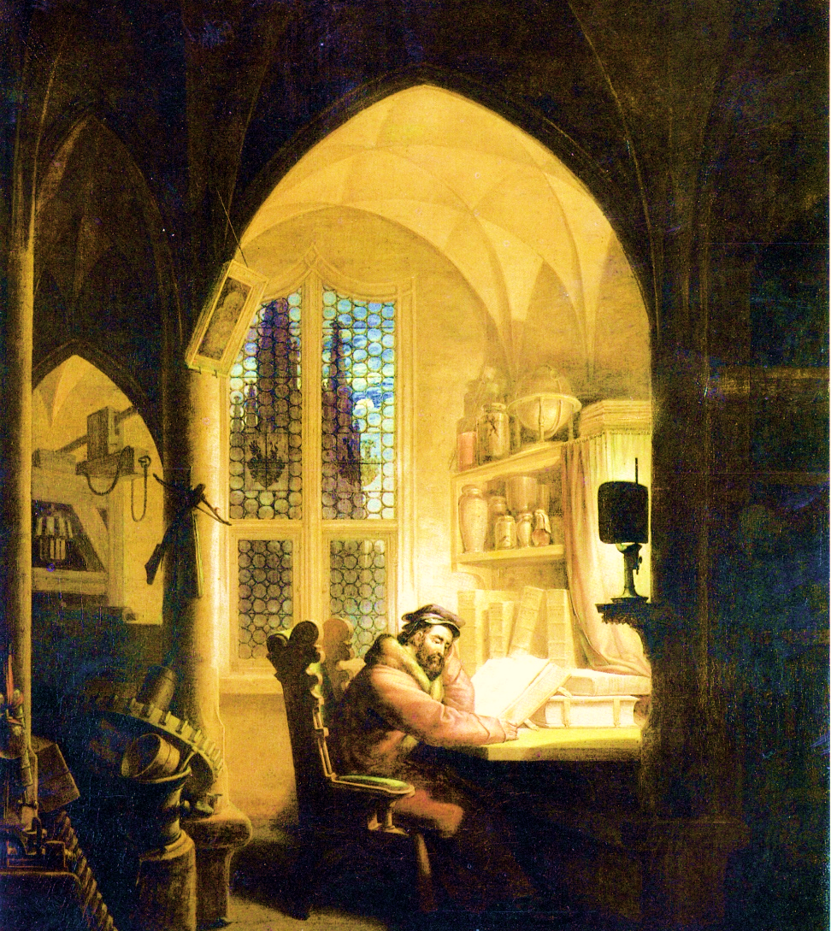
Habe nun, ach! … und leider auch Theologie! oder
Das reichste Feld ehrwürdiger Wissenschaft.

Slide 3
Zwar weiß ich viel,
doch möcht‘ ich alles wissen
–
Grundinformationen

Slide 4
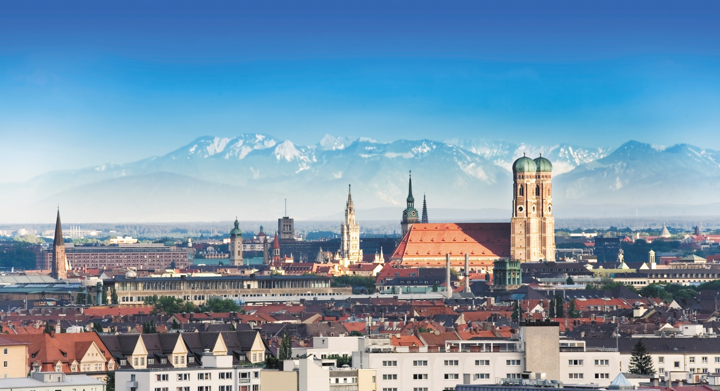
STUDIENSTANDORT
MÜNCHEN

Slide 5
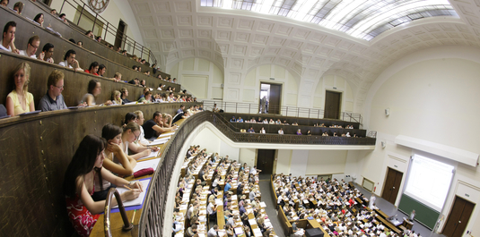
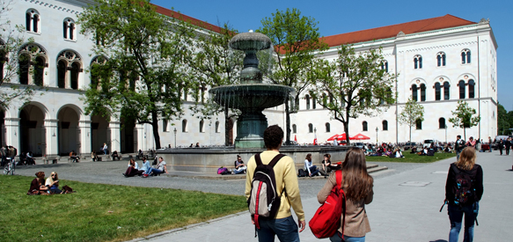
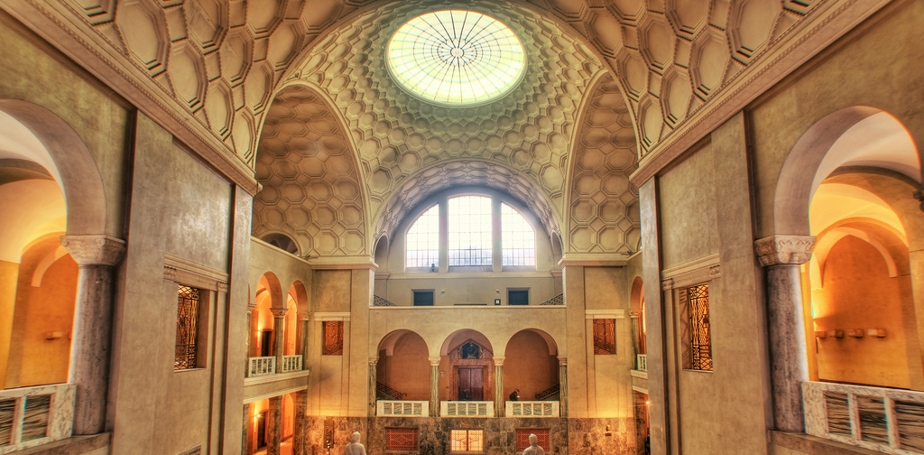
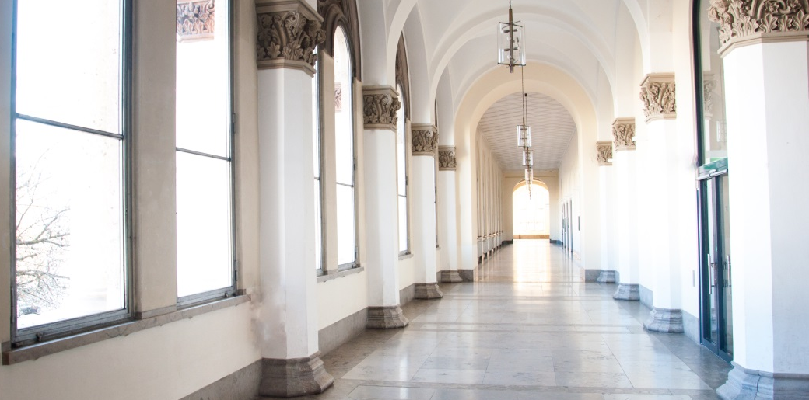
LUDWIG-MAXIMILIANS-UNIVERSITÄT

Slide 6
KATHOLISCHE THEOLOGIE

Slide 7
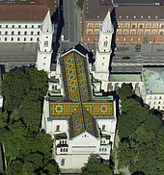
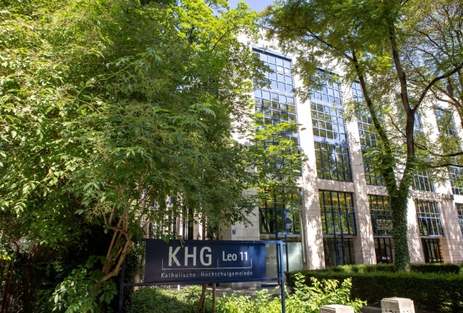
Theologie studieren in München
Fachbibliothek Theologie und Philosophie
Ökumenische Theologie
Universitätskirche St. Ludwig
Katholische Hochschulgemeinde

Slide 8
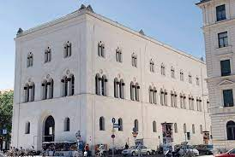
Die Katholisch-Theologische Fakultät an der LMU
Theologicum –
Geschwister-Scholl-Platz 1, 80539 München

Slide 9
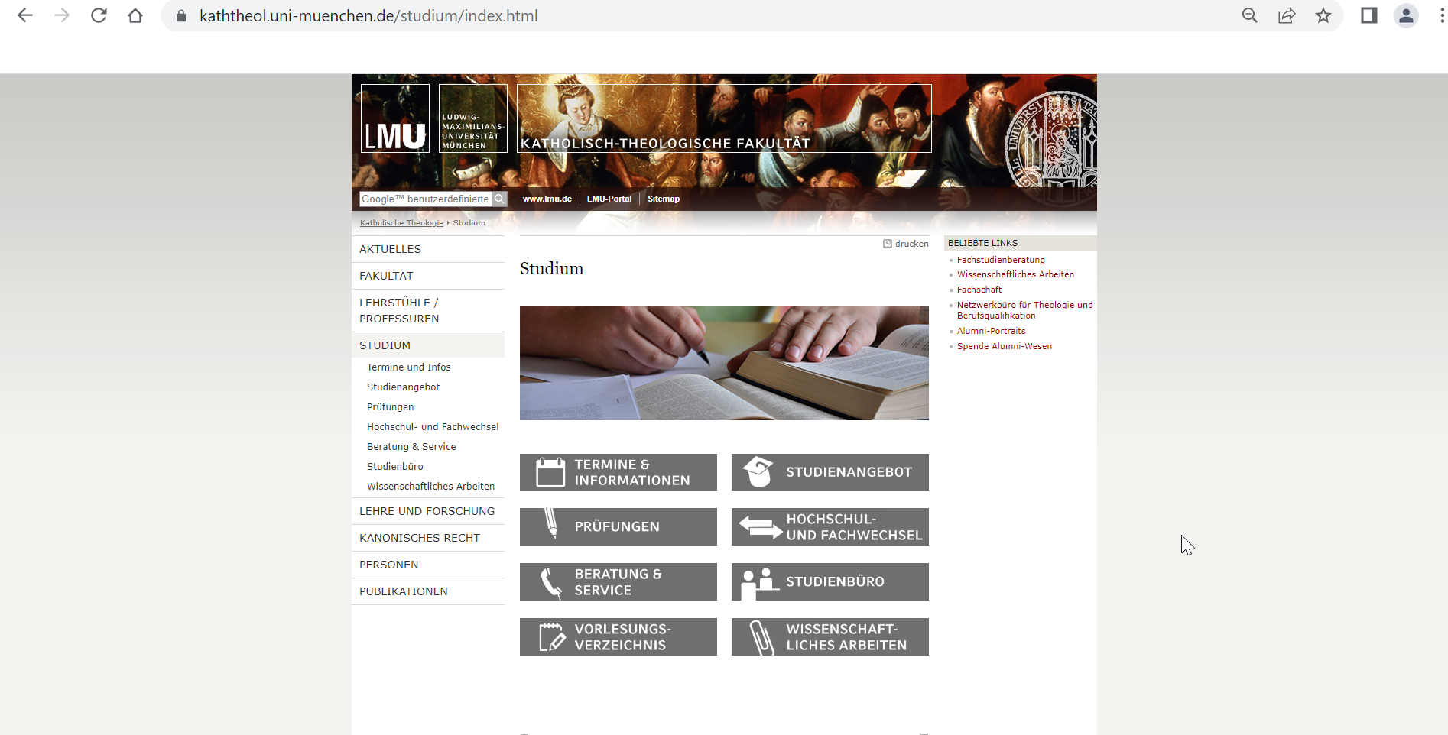
Homepage der Katholisch-Theologischen Fakultät (Studium)

Slide 10
DISZIPLINEN
BIBLISCH
Biblische Einleitung
Altes Testament
Neues Testament
HISTORISCH
Alte Kirchen-geschichte
Mittlere und neuere Kirchengeschichte
Bayerische Kirchengeschichte
SYSTEMATISCH
Dogmatik
Fundamental-theologie
Moraltheologie
Sozialethik
Philosophie
PRAKTISCH
Religionspädagogik und Didaktik des Religionsunterrichts
Pastoraltheologie
Kirchenrecht
Liturgiewissenschaft

Slide 11
Heiße Magister, heiße Doktor gar…
–
Der Magisterstudiengang im Profil

Slide 12
Allgemeine Informationen
Der Studiengang Katholische Theologie Magister ist modular aufgebaut.
Die Module werden (zwei-)jährlich angeboten.
Der Magisterstudiengang umfasst 300 ECTS-Punkte.
Anzahl Module: 28
Regelstudienzeit: 10 Fachsemester
Abschluss: Magister /Magistra theologiae

Slide 13
„Modularisiert“ Studieren
„Ein Modul bezeichnet einen Verbund von thematisch und zeitlich aufeinander abgestimmten Lehrveranstaltungen“.
→ thematisch:
Jedes Modul trägt einen bestimmten Titel. Zu jedem Modul gehört eine festgelegte Anzahl an Veranstaltungen, die inhaltlich zu diesem Titel passen.
→ zeitlich:
Ein Modul erstreckt sich über ein, maximal 2 zusammenhängende Fachsemester.

Slide 14
Beispiel für ein zweisemestriges Modul:
Modul P2: „Einführung in die Historische Theologie“
Lehrveranstaltungen:
„Einführung in die Kirchengeschichte des Antiken Christentums“
P 2.1; WS; 1. FS
„Einführung in die Kirchen-geschichte des Mittelalters und der Neuzeit“ P 2.2; SoSe; 2. FS
„Einführung in die Historische Theologie“ Modul P 2
1. FS (WS) „Einführung in die Kirchen-geschichte des Antiken Christentums“ P 2.1 | 2. FS (SoSe) „Einführung in die Kirchen-geschichte des Mittelalters und der Neuzeit“ P 2.2

Slide 15
ECTS-Punkte (European Credit Transfer System)
Ein quantitatives Maß für Arbeitsbelastung. Jeder ECTS-Punkt entspricht einem ungefähren Arbeitsaufwand von 30 Stunden.
Unter Arbeitsaufwand versteht man:
Präsenzzeit in der Lehrveranstaltung
Vor- und Nachbereitung der Veranstaltung (Literaturarbeit)
Vorbereitung auf die Prüfung (Lernen)

Slide 16
Jeder Lehrveranstaltung ist eine bestimmte Summe an ECTS-Punkten zugeteilt, i.d.R.:
einer Veranstaltung mit 2 Semesterwochenstunden (SWS): 3 ECTS-Punkte und
einer Veranstaltung mit 1 SWS: 1,5 ECTS-Punkte
Wird eine Prüfung zur Lehrveranstaltung bestanden (Note 1,0 – 4,0), werden diese Punkte dem persönlichen Konto des Studierenden (Transcript of Records) gutgeschrieben.
Die in einer Prüfung erzielte Note hat keine Auswirkung auf die Höhe der ECTS-Punkte.
Mit Abschluss des Studiums sind exakt 300 ECTS-Punkte erworben.

Slide 17
Zur Struktur des Studiums:
Das Studium gliedert sich in drei große Abschnitte und folgt dem Prinzip des aufbauenden Lernens.
Basisphase (1. und 2. Fachsemester)
Aufbauphase (3. – 6. Fachsemester)
Vertiefungsphase (7. – 10. Fachsemester)

Slide 18
1. Basisphase Fachsemester 1 und 2; Module P 1 – P 7
Die Module P 1 – P 5 führen in die einzelnen Fachbereiche der Theologie ein: Biblische, Historische, Systematische, Praktische Theologie und Philosophie.
Diese beinhalten Einführungsveranstaltungen, die ein Basiswissen in den einzelnen Disziplinen sichern.
P 6 vermittelt grundlegende Kenntnisse des wissenschaftlichen Arbeitens.
P 7 vermittelt berufsqualifizierende Kenntnisse (Softskills).

Slide 19
2. Aufbauphase: FS 3 – 6; Module P 8 – P 18
Die Module P 8 – P 18 widmen sich zentralen Themen der Theologie.
Verschiedene Fächer leisten einen Beitrag aus ihrer Sicht zu einem Modulthema.
Die Module eines Studienjahrs werden nur in einem zweijährlichen Rhythmus angeboten.
Studierende, die ein „Freijahr“/“Freisemester“ an einer anderen Universität einlegen wollen, sollten vorab Ihre weitere Studienplanung absprechen. Wenden Sie sich dazu an das Studienbüro.

Slide 20
3. Vertiefungsphase: FS 7-10; Module P 19 – P 28
Diese Module sind an den Fachbereichen der Theologie ausgerichtet.
Magisterarbeit (9. und 10. FS).
Zulassungsvoraussetzungen zu P 19 – P 28:
Erfolgreicher Abschluss von P 1 – P 6.
Nachweis der Sprachen (Latein, Altgriechisch, Hebräisch).

Slide 21
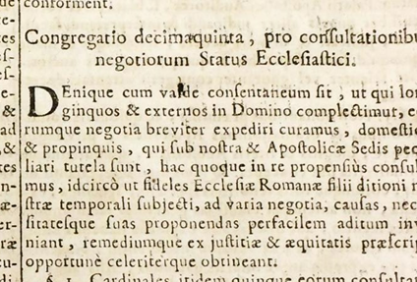
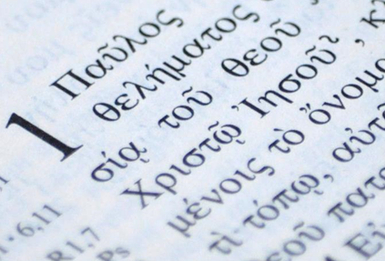
Sprachen
Latein
Altgriechisch
Hebräisch

Slide 22
Nachweis der Sprachen muss bis zum Ende des 6. Fachsemesters erfolgen.
Wird zu Beginn des Studiums das Latinum und Graecum nachgewiesen, muss das Hebraicum erworben werden. Ist dies nicht der Fall, ist der Erwerb hebräischer Grundkenntnisse ausreichend.
Für den Erwerb der Sprachen werden keine ECTS-Punkte vergeben.
Fehlende Sprachkenntnisse können über Sprachkurse an der Katholisch-Theologischen und Evangelisch-Theologischen (Hebräisch) Fakultät nachgeholt werden.
Die Angebote können im online-Vorlesungsverzeichnis „LSF“ unter „Magisterstudiengang Katholische Theologie“ – „Sprachkurse“ abgerufen werden.
Bei Sprachkursen gelten teils andere Belegverfahren.

Slide 23
Bei Belegung eines außeruniversitären Sprachkurses ist eine Anerkennung durch den Studiendekan erforderlich.
Alle Sprachzeugnisse müssen bis zum Ende des 6. FS (bzw. der Aufbauphase) im Studienbüro vollständig eingereicht werden.
Wird Latein und/oder Griechisch über die Hochschulreife nachgewiesen, muss das Abiturzeugnis vorgelegt werden.
Liegen die Sprachzeugnisse bis zum 7. FS nicht vollständig vor, ist die Teilnahme an den Prüfungen der Vertiefungsphase (Module P 19 – P 28; Ausnahme P 24) nicht möglich.

Slide 24
Studienverlauf(-splan)
Empfohlener Studienverlauf: Der Studienplan spricht zu jedem Modul/ jeder Lehrveranstaltung eine Empfehlung aus, in welchem Fachsemester diese besucht werden sollten. Dies hat keinen verpflichtenden Charakter. Um Studienverzögerungen zu vermeiden und zur Erreichung der Qualifikationsziele wird jedoch (dringend) empfohlen, den Studienverlauf einzuhalten.
Gestaltung des Stundenplans: Mit Hilfe der Übersicht zum Studienverlauf (s. Homepage) kann jedes Semester der Stundenplan erstellt werden.
https://www.kaththeol.uni-muenchen.de/studium/index.html
→ Gleichmäßige Verteilung des „Workload“.
→ Die Lehrveranstaltungen pro Fachsemester werden überschneidungsfrei angeboten.

Slide 25
Werden weniger Lehrveranstaltungen besucht und Prüfungen abgelegt, als vorgesehen:
Müssen diese auf ein späteres Semester (Folgejahr) geschoben werden.
Können Lehrveranstaltungen aus der Aufbauphase erst wieder in zwei
Jahren gehört werden.
Bedeutet dies einen entsprechend höheren Workload in einem späteren
Fachsemester (30 Punkte + x).
Kann dies zu einer Verzögerung/Verlängerung Ihres Studiums führen.
Kann die Überschneidungsfreiheit von Lehrveranstaltungen nicht gewährt
werden.
→ Überschneidungsfreiheit gilt nur für die Lehrveranstaltungen eines
Fachsemesters.

Slide 26
Vorziehen von Modulen/Veranstaltungen
Das Studium ist in Grundlagen, Aufbau und Vertiefung strukturiert. Ziehen Sie Module/Veranstaltungen vor, kann es sein, dass Sie nicht den notwendigen Wissensstand haben.
Wenn Sie „schneller“ studieren wollen/müssen, nehmen Sie bitte Kontakt mit der Studienberatung auf.
Achten Sie auf Ihren Workload sowie Ihr Zeitmanagement.

Slide 27
Pflicht- und Wahlpflichtanteile im Studium
Auf Modulebene:
Das Studium beinhaltet ausschließlich Pflichtmodule.
Diese Module müssen alle absolviert werden.
Insgesamt werden 28 Pflichtmodule studiert.
Auf Veranstaltungsebene:
1. Pflichtlehrveranstaltungen:
Alle Veranstaltungen eines Moduls müssen besucht werden.
Auch zu einer Pflichtlehrveranstaltung kann es ein Mehrfachangebot geben.
Beispiel:
P 6.1 „Einführung ins wissenschaftliche Arbeiten“ WS; 1. FS
Die Veranstaltung P 6.1 muss abgelegt werden, es gibt dazu aber viele gleichwertige Kurse, von denen nur einer besucht werden muss.

Slide 28
2. Wahlpflichtlehrveranstaltungen:
Das Modul muss belegt werden.
Innerhalb dieses Moduls stehen aber mehrere Veranstaltungen zur freien Auswahl, aus denen eine vorgegebene Anzahl gewählt wird.
Beispiel: Pflichtmodul P 18 Das Modul muss belegt werden. Im Rahmen des Moduls können aber Lehrveranstaltungen gewählt werden: „Aus den Wahlpflichtlehrveranstaltungen P 18.0.1 – P 18.0.4 ist eine Wahlpflichtlehrveranstaltung zu wählen.“:
P 18.0.1 Seminar Liturgiewis-senschaft 1 ODER: | P 18.0.2 Seminar Kirchenrecht 1 ODER: | P 18.0.3 Seminar Pastoral-theologie 1 ODER: | P 18.0.4 Seminar Religions-pädagogik 1

Slide 29
Auswahlmöglichkeiten können Sie Ihrem jeweiligen Studienplan entnehmen, den Sie auf der Homepage abrufen oder im Portal LSF einsehen können.
Prinzipiell können Sie immer mehr LV besuchen, als Sie müssen, aber:
Bei Wahlpflichtlehrveranstaltungen ist immer angegeben, wie viele Veranstaltungen auszuwählen sind.
 Zum Beispiel: eine Veranstaltung aus P 18.0.1 – P 18.0.4
Bitte halten Sie diese Auswahlvorgabe im Hinblick auf die Prüfungen ein.
Es können nicht mehr Prüfungen abgelegt und ECTS-Punkte eingebracht werden, als für das Modul vorgesehen sind!
Zu viel erbrachte Punkte werden nicht gewertet.

Slide 30
Fast möcht‘ ich nun Theologie studieren
–
Belegen (LSF) und Prüfungen

Slide 31
Belegung von Lehrveranstaltungen
Alle Veranstaltungen im Rahmen des Magisterstudienganges sind belegpflichtig.
Für den Besuch der Veranstaltungen ist eine online-Anmeldung vor Semesterbeginn über das elektronische Vorlesungsverzeichnis der LMU: „LSF“ notwendig.
Anmeldungen sind nur innerhalb der Belegfrist möglich.
Nach Ablauf der Belegfrist (für WS: 25.09.2023 – 09.10.2023) ist keine online-Anmeldung mehr möglich!
In Ausnahmefällen können Sie nacherfasst werden. - Wenden Sie sich dazu an das Studienbüro und:
→ Geben Sie vollständigen Namen und Studiengang an.
→ Geben Sie immer Ihre Matrikelnummer an.

Slide 32
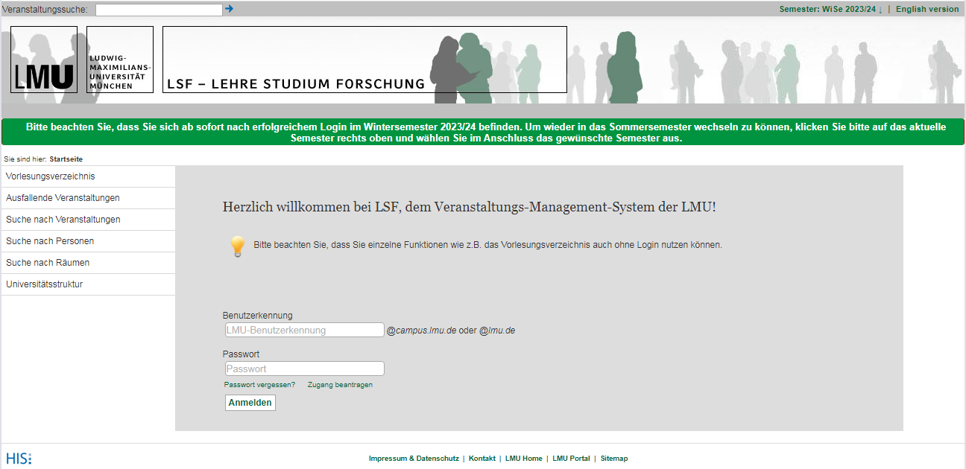
Lehre-Studium-Forschung (LSF)

Slide 33
Prüfungen
Die Lehrveranstaltungen der Module werden mit studienbegleitenden (Modul-) Prüfungen abgeschlossen.
Der Magisterstudiengang Katholische Theologie ist abgeschlossen, wenn alle Modulprüfungen in der vorgesehenen Weise erfolgreich abgelegt wurden.
Eine Prüfung ist bestanden, wenn sie mit mindestens „ausreichend“ (4,0) bewertet ist.
Eine nicht bestandene Prüfung kann im Rahmen der Höchststudienzeit beliebig oft wiederholt werden (Ausnahme P 28 – Theologische Abschlussarbeit).

Slide 34
Zu allen Lehrveranstaltungen werden Prüfungen abgelegt.
Dazu gibt es zwei Varianten:
Modulteilprüfungen
Modulprüfungen
1. Modulteilprüfungen (MTP):
Zu jeder Lehrveranstaltung eines Moduls gibt es eine eigene Prüfung.
Die Prüfung findet meist nach Abschluss der Lehrveranstaltung am Ende des Semesters statt.
MTP sind vor allem in der Basisphase vorgesehen.

Slide 35
Beispiel:
Modul P 2 „Einführung in die Historische Theologie“
P 2.1 „Einführung in die Geschichte des Antiken Christentums“ – die Veranstaltung wird im WS gehört.
 Dazu wird am Ende des WS eine MTP abgehalten.
P 2.2 „Einführung in die Kirchengeschichte des Mittelalters und der Neuzeit“ – die Veranstaltung wird im SoSe gehört.
 Dazu wird am Ende des SoSe eine MTP abgehalten.

Slide 36
2. Modulprüfungen (MP):
Ein Modul (und damit alle Lehrveranstaltungen eines Moduls) wird mit einer Prüfung abgelegt.
Die Modulprüfung findet am Ende des Moduls statt. Bei zweisemestrigen Modulen am Ende dieser zwei Semester.
MP sind vor allem in der Aufbau- und Vertiefungsphase vorgesehen.

Slide 37
Beispiel:
Modul P 8 „Mensch und Schöpfung“
P 8.1 „Zentrale alttestamentliche Texte zu Schöpfung und Anthropologie“ – die Veranstaltung wird im WS gehört.
 Dazu wird am Ende des WS keine Prüfung abgehalten.
P 8.2 „Schöpfung, Geschöpf und Schöpfer im Spiegel des christlichen Dogmas“
P 8.3 „Handeln in Verantwortung“
P 8.4 „Philosophische Anthropologie“– die Veranstaltungen werden im SoSe gehört.
 Am Ende des SoSe ´wird die MP abgehalten.

Slide 38
Besonderheit: Magisterzwischenprüfung
Die Prüfung zu P 3.2 „Einführung in die Fundamentaltheologie“ (SoSe, 2. FS) ist als Magisterzwischenprüfung festgelegt.
Die MagZwPr. muss im 2. FS abgelegt werden.
Melden Sie sich im 2. FS nicht zur MagZwPr. an, werden Sie vom Prüfungsamt pflichtangemeldet.
Die MagZwPr. kann beliebig oft wiederholt werden.

Slide 39
Informationen, wann Sie welche Prüfung haben, können Sie jedes Semester der Homepage, LSF und den Aushängen der Lehrstühle entnehmen.
Bitte achten Sie auf Folgendes:
An einer Lehrveranstaltung nehmen oft verschiedene Studiengänge der Katholischen Theologie teil.
Eine LV wird nicht für jeden Studiengang auf dieselbe Weise abgeprüft.
Was für Sie in dieser Lehrveranstaltung gilt, gilt nicht unbedingt für Ihren Kommilitonen/Ihre Kommilitonin aus einem anderen Studiengang.

Slide 40
Prüfungsmodalitäten
In der Satzung (PStO) sind die Prüfungsmodalitäten festgelegt.
Die Lehrenden wählen aus der Satzung eine Prüfungsform und den Umfang aus.
Die Art der Prüfung (Klausur, mündl. Prüfung, Seminararbeit etc.) wird Ihnen nach Veranstaltungsbeginn mitgeteilt. (Achtung: Zielgruppe/Studiengang beachten!)
Termin und Ort der Prüfung erfahren Sie u.a. per Aushang am Lehrstuhl mindestens 2 Wochen vor dem Prüfungstermin. Außerdem auf der Homepage unter „Termine und Infos“.

Slide 41
Prüfungsanmeldung
Zu allen Prüfungen müssen Sie sich vorab anmelden!
Das Prüfungsamt und die Fakultät geben auf ihren Homepages die Frist zur Prüfungsanmeldung bekannt.
Anmeldefrist für das WS 2023/24 für Prüfungen: 27.11.2023 – 18.12.2023
Innerhalb dieser Frist melden Sie sich online über LSF zu Prüfungen an (Funktion: „Prüfungen an- und abmelden“).
Die Prüfungsanmeldung funktioniert ganz ähnlich der Anmeldung zur Lehrveranstaltung.
Sobald Sie die Prüfung zu einer Lehrveranstaltung angemeldet haben, können Sie die Wahl nicht mehr rückgängig machen.
Bestehen Sie die Prüfung zur Lehrveranstaltung nicht, so müssen Sie die Prüfung zu dieser LV wiederholen.

Slide 42
Prüfungsrücktritt
Rücktritt: Sie gelten für die Prüfung als nicht angemeldet.
Innerhalb der Rücktrittsfrist können Sie von Prüfungen zurücktreten ( = Abmeldung).
Dies funktioniert ebenfalls online (analog zur Anmeldung zur Prüfung).
Nach Ablauf der Rücktrittsfrist (27.11.2023 – 08.01.2024) ist kein Rücktritt mehr möglich.
Verpassen der Prüfungsanmeldung
Eine Nacherfassung von Prüfungskandidat:innen ist nicht möglich!
Wird die Frist versäumt, kann eine Anmeldung erst zum nächsten regulären Prüfungstermin (ein Jahr später) wieder vorgenommen werden!
Halten Sie deswegen die Frist unbedingt ein!

Slide 43
Prüfungsablauf
Der Prüfungsstoff wird Ihnen von den Lehrenden bekannt gegeben.
Seien Sie zur Prüfung pünktlich!
Bei Klausuren:
Sollte Ihnen der Gebrauch von Hilfsmitteln (Bibel etc.) erlaubt sein, werden Sie von den Lehrenden vorab informiert.
Der Gebrauch nicht erlaubter Hilfsmittel gilt als Täuschungsversuch.
Auf dem Klausurblatt steht, wie Sie die Fragen zu beantworten haben. Halten Sie diese Vorgaben ein!

Slide 44
Bei mündlichen Prüfungen:
Die genauen Prüfungstermine erhalten Sie durch einen Aushang an den Lehrstühlen.
Bei Seminararbeiten:
Sie bekommen von den Lehrenden ein Thema für eine Seminararbeit und erfahren den gewünschten Umfang der Arbeit.
Sie erhalten von Ihren Lehrenden einen Abgabetermin.
(= Prüfungstermin; dieser Termin ist auf jeden Fall
einzuhalten!)

Slide 45
Prüfungsbewertung
Die meisten Prüfungsleistungen werden benotet.
Einzelne Prüfungen werden mit bestanden/nicht bestanden bewertet
(z.B. P 6.1 „Einführung in das wissenschaftliche Arbeiten und in die
Grundlagen der Theologie“).
Eine Prüfung ist bestanden, wenn Sie mit 4,0 oder besser bewertet wurde.
Die Note hat keine Auswirkung auf den Wert der ECTS-Punkte.
Eine Prüfung kann nicht zur Notenverbesserung wiederholt werden.
Ihre Noten können Sie am Ende der vorlesungsfreien Zeit / am Beginn des nächsten Semesters in „LSF“ einsehen.

Slide 46
Nichtantreten von Prüfungen
Wenn Sie von der Prüfung fernbleiben, gilt diese als nicht bestanden.
Wenn Sie am Tag der Prüfung erkrankt sind, benötigen Sie auf jeden Fall ein ärztliches Attest. Eine Arbeitsunfähigkeits-bescheinigung reicht nicht aus!
Schicken Sie dieses Attest unverzüglich (in den nächsten drei Tagen nach Prüfungstermin) an das Prüfungsamt:
PAGS (Prüfungsamt für Geistes- und Sozialwissenschaften)
Geschwister-Scholl-Platz 1
Herr Phil Hänßler
80539 München
Dem Attest ist ein ausgefülltes Formular (Beiblatt zum Attest) beizufügen, das Sie auf der Homepage des Prüfungsamtes www.uni-muenchen.de/pa/pags herunterladen können.

Slide 47
Nichtbestehen einer Prüfung
Wenn Sie eine Prüfung nicht bestehen, müssen Sie diese wiederholen. Um Ihr Studium erfolgreich abzuschließen, müssen alle vorgesehenen Prüfungen bestanden (Note 1,0 – 4,0) sein.
Sie können Prüfungen im Rahmen der Maximalstudienzeit beliebig oft wiederholen.
Ausnahme: P 28 – Magisterarbeit. Diese kann nur einmal zum nächstmöglichen Zeitpunkt wiederholt werden.

Slide 48
Wiederholungsprüfung
Möglichkeit 1:
Wiederholung der Prüfung im Folgesemester (WS nicht bestanden - im SoSe wiederholen) ohne die LV nochmals zu besuchen.
Diese Prüfungen werden in LSF und der Homepage der Fakultät veröffentlicht.
Die Anmeldung erfolgt bei diesen Prüfungen über LSF.
Möglichkeit 2:
Wiederholung der Prüfung zum Regeltermin ein Jahr später (WS 2023/24 nicht bestanden, WS 2024/25 wiederholen) mit der Möglichkeit, die LV nochmals zu hören.
Diese Prüfungen werden durch u.a. Aushang am Lehrstuhl (wie bei der Erstablegung) veröffentlicht.
Die Anmeldung erfolgt über LSF.
Der Anmeldezeitraum entspricht dem der Erstablegung.

Slide 49
Prüfungswiederholung in der Aufbauphase
Die Lehrveranstaltungen/Module der Aufbauphase werden nur alle zwei Jahre angeboten.
Die Prüfungen und die dazugehörigen Wiederholungsprüfungen werden jedoch jährlich angeboten.

Slide 50
Klausureinsicht
Wenden Sie sich an Ihre Lehrenden und erkundigen Sie sich, wann eine „Einsichtnahme“ in die Klausuren erfolgen kann.
Der Zeitpunkt wird von den Lehrenden festgesetzt.
Zu empfehlen, wenn:
Sie nicht bestanden haben und sich nicht erklären können, warum.
Sie eine schlechte Note bekommen haben und wissen möchten, was Sie das nächste Mal besser machen können.

Slide 51
Allwissend bin ich nicht, doch viel ist mir bewusst.
–
Anlaufstellen und Hinweise

Slide 52
Berufsziele
Seelsorge
Journalismus
Erwachsenenbildung
Soziales
Unternehmensberatung
Personalwesen
Öffentlichkeitsarbeit
Kultur
Wissenschaft
Eine-Welt-Arbeit
Verlagswesen
Stiftungswesen
Lehramt

Slide 53
Netzwerkbüro für Theologie und Berufsqualifikation
Unterstützung
Berufsorientierung und Einstieg in den Beruf
Austausch und Vernetzung
Angebote
persönliche Beratung
Veranstaltungen mit ArbeitgeberInnen und Alumni
monatlicher Jobletter
Kontakt
verena.keidel@lmu.de (Raum: C 218)
https://www.netzwerkbuero.kaththeol.uni-muenchen.de

Slide 54
Fachstudienberatung
Die Fachstudienberatung steht Ihnen in den Sprechstunden bei Fragen zu Ihrem Studium zur Verfügung.
wenn Sie Fragen haben bzgl. Organisation und Planung des Studiums.
wenn Ihr Studienfortschritt beeinträchtigt ist und Sie Rat und Hilfe brauchen.
wenn Sie sich mit dem Gedanken tragen, Ihr Studium abzubrechen oder das Fach zu wechseln.
Wenn Sie für ein oder zwei Semester an einer anderen Uni studieren wollen und wir Ihr Freisemester/Freijahr planen.
Anerkennungen von vor oder während des Studiums erbrachten Prüfungsleistungen.
Wenn Sie sonstige Sorgen und Nöte rund um das Studium haben…

Slide 55
Kontakt: Dipl. Theol. Christiane Stoib
Dienstzeiten:
Montags – mittwochs 8-12 Uhr, Donnerstags 8-11 Uhr
E-Mail: Christiane.Stoib@kaththeol.uni-muenchen.de
Telefon: 089/2180-2245
Zoom-Sprechstunde:
Dienstags 10-11:30 Uhr mit vorheriger Anmeldung oder nach Absprache
Kontakt: Dipl. Theol. Manuel Felix
Während des WS 2023-24:
Montags 10-12 Uhr und mittwochs 10-12 Uhr
→ Keine vorherige Anmeldung erforderlich!
In der vorlesungsfreien Zeit:
Beachten Sie den Aushang am Büro und die Hinweise auf der Homepage der Fakultät unter Studium – Studienbüro.
Bei „kurzen“ Anfragen:
manuel.felix@kaththeol.uni-muenchen.de

Slide 57
Zentrale Studienberatung
Die zentrale Studienberatung hilft vor allem bei Fragen zu Doppelstudium, Studienortwechsel etc.
Dort erhalten Sie auch weitere Infos zu Fragen rund um Stipendien.
https://www.lmu.de/de/studium/wichtige-kontakte/zentrale-studienberatung/index.html
Erstsemesterbegrüßung, 16. Oktober 2023:
ab 14 Uhr: Informationen über Institutionen wie Studienberatung, Studierendenvertretung und viele weitere auf einer Messe im Hauptgebäude
18 Uhr: Begrüßung der Studierenden durch Präsident, Prof. Bernd Huber im Lichthof der LMU

Slide 58
ZENTRALE STUDIENBERATUNG
BERATUNGSSTELLE „STUDIEREN MIT KIND“
Bei Fragen rund ums Studium mit Kind(ern) sind wir für Sie da!
Service-Telefon: 089 / 2180-3124
Montag bis Mittwoch 9-12 Uhr
oder eine E-Mail an:
studierenmitkind@lmu.de
Besuchen Sie uns auf:
www.lmu.de/studierenmitkind
Gerne vereinbaren wir mit Ihnen einen Termin für ein persönliches Beratungsgespräch. Rufen Sie uns an!

Slide 59
1. Die Beratungsstelle für Studierende mit Beeinträchtigung
Unterstützung im Unialltag für Studierende mit Behinderung, chronischer und psychischer Erkrankung
Beratungs- und Informationsangebote (u. a. bezüglich Nachteilsausgleich bei Prüfungen)
Alle Beratungs- und Unterstützungsangebote sind streng vertraulich
WICHTIG: Die Inanspruchnahme der Beratungsstelle wird auf keinem offiziellen Bescheid o. Ä. dokumentiert!
Informationen und Ansprechpersonen: www.lmu.de/barrierefrei
Einführungsveranstaltung der Beratungsstelle am 13. Oktober 2023 von 10-11:30 Uhr → siehe Homepage der LMU unter „Einführungsveranstaltung“

Slide 60
2. Inklusionstutor:innen
Wer sind die Tutor:innen?
Ehrenamtliche studentische Ansprechpersonen
Viele Fakultäten vertreten
Ausgebildet von der Beratungsstelle
Was sind ihre Aufgaben?
Unterstützung von und Austausch mit Studierenden
Fungieren als Bindeglied zwischen Studierenden, der Studiengangskoordination, den Dozierenden und der Beratungsstelle
Wie kann man sie kontaktieren?
E-Mail: inklusionstutoren@verwaltung.uni-muenchen.de
Weitere Infos: www.lmu.de/inklusionstutoren

Slide 61
3. Peer-Groups Barrierefrei
Peer-Groups gibt es für Seh-, Hör- und Mobilitätseinschränkungen, chronische und psychische Erkrankungen sowie für AD(H)S
Was bieten die Peer-Groups an?
Diskussionsforen/persönlicher Austausch in Netzwerken
Treffen (virtuell und persönlich)
Fragen aller Art für spezifische Beeinträchtigungen und individuelle Probleme werden angegangen
Weiteres Angebot: IBS (Interessensgruppe für Studierende mit und ohne Beeinträchtigung)
Für alle hochschulpolitisch
Interessierten offen

Slide 62
Der Worte sind genug gewechselt, lasst mich auch endlich Taten sehen…

Slide 63
Im Namen der Fakultät wünschen wir Ihnen einen guten Start ins Studium!
Auf Wiedersehen und danke für die Aufmerksamkeit!

